Slide 1

Презентация-тест на тему
« География»
АНО ВО
«РосНОУ»
Колледж
Сергей Леонтьев
Специальность
40.02.03
Право и социальное обеспечение
Руководитель
Иксанова Э.Б.

Slide 2

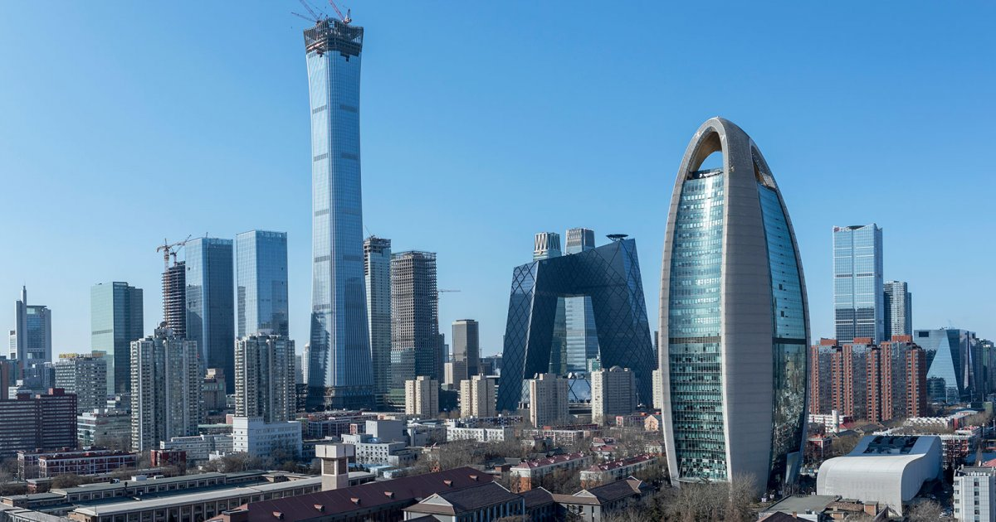

Что из этого является столицей Китая?
Пекин
Сеул
Молодец!
Шанхай
Неправильно!

Slide 3
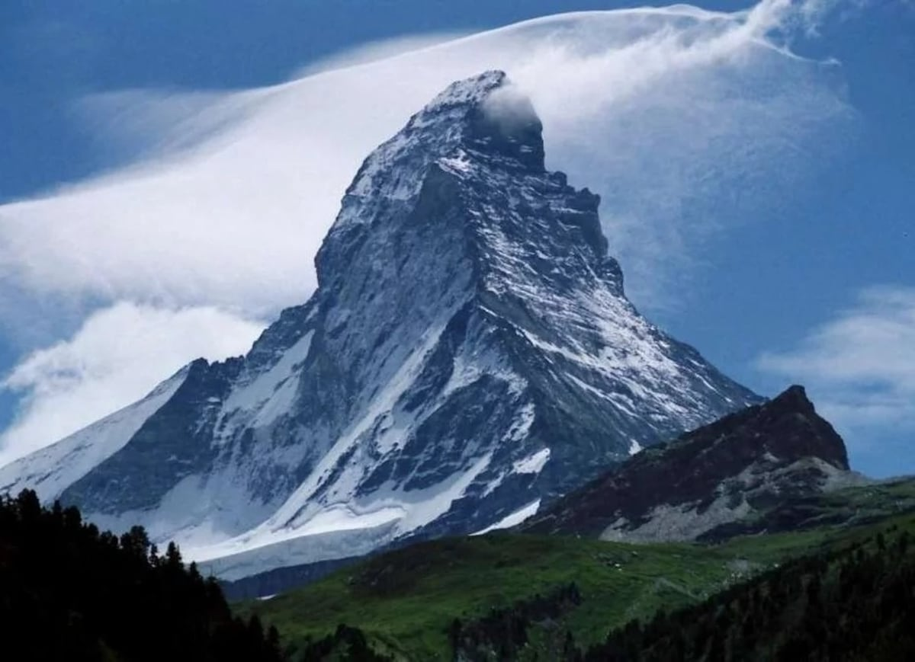
Самая высокая гора в мире?
Макалу
Канченджанга
Неправильно!
Джомолунгма
Молодец!

Slide 4
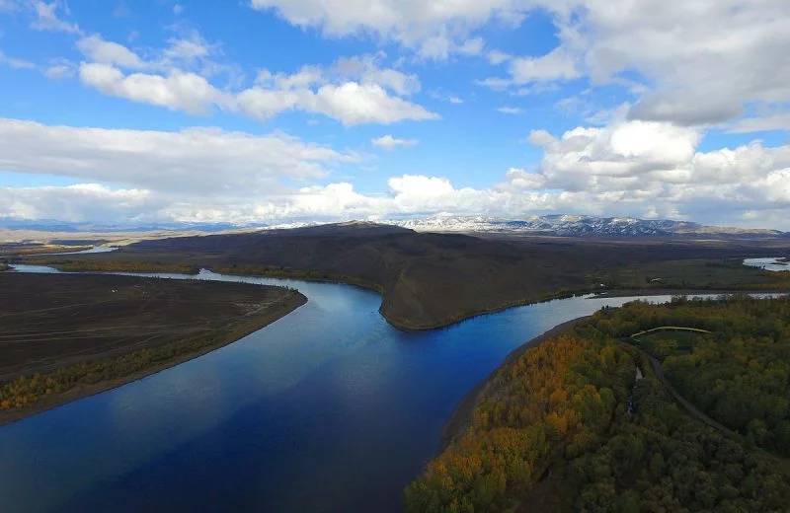
Самая крупная река России?
Енисей
Амур
Молодец!
Лена
Неправильно!

Slide 5
Список использованных источников
https://ru.wikipedia.org/wiki/Список_крупнейших_рек_России
https://ru.wikipedia.org/wiki/Список_высочайших_вершин_Земли
https://ru.wikipedia.org/wiki/Исторические_столицы_Китая

